Slide 1

Gestión de Usuarios, Accesos y Permisos
Equipo 4:
Aldahir Banda
Sarahí Franco
Leonardo Luna
Victor García Mercel
Yaomatzin Pérez
Jessica Santos

Slide 2



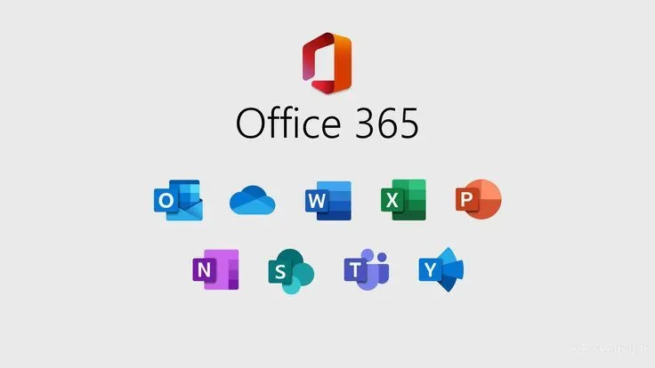
PERFIL DE USUARIO
Herramientas requeridas:
Outlook (correo)
Teams
SharePoint
OneDrive
VPN
Nombre: Cooper Rodriguez
Área: Recursos Humanos
Rol: Reclutador
Correo: cooper@generation.org

Slide 3
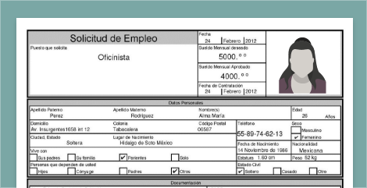
Solicitud de alta.
↓
Recepción del Ticket.
↓
Validación y aprobación por parte del equipo.
↓
Creación de accesos (M365, OneDrive, SharePoint, Teams, VPN, LinkedIN, OCC, Calendario)
↓
Confirmación del nuevo usuario
↓
Documentación y cierre del ticket.
CHECKLIST DE PASOS

Slide 4
1Paso 1. Recepción de Solicitud (Ticket)
Información del usuario
La mesa de servicios recibe un ticket de solicitud de alta generado por el área de recursos humanos o por el gerente responsable de contratación. Los datos que la solicitud debe incluir son:
Nombre completo del nuevo colaborador
Puesto
Departamento
Fecha de ingreso
Jefe inmediato
Herramientas y accesos requeridos. cooper@generation.org
FLUJO DE ATENCIÓN
KPaso 2. Validación
El Gerente de Recursos Humanos revisa la solicitud.
Gerente de Recursos Humanos aprueba la solicitud de creación de accesos para Copper Rodriguez
Jefe directo del nuevo colaborador
Áreas de seguridad de la información (Según políticas de la empresa
Se verifica que el perfil solicitado corresponda a las funciones del puesto.
Se validan los accesos requeridos para el puesto de Reclutador.
Se aprueba la creación de la cuenta y asignación de permisos.
Se registra la autorización en el ticket.
Go deeper into a specific insight from the competitive analysis and what it means for your business.
Key learning 3
Consider your brand and customer segments. Explain why you’re ideally positioned to reach them.

Slide 5

Paso 3. Acción ejecutada
Una vez autorizada la solicitud, la mesa de servicio procede con el alta de accesos del nuevo empleado:
Creación de la cuenta de correo corporativo en Microsoft 365 o algún otro servicio de correo electrónico
Ejemplo: RodríguezCooper@
Asignación de espacio en OneDrive u otro servicio de alojamiento de información en la nube.
Otorgamiento de permisos al SharePoint de Recursos Humanos.
Habilitación de acceso a Microsoft Teams, u otra plataforma en la cual el nuevo empleado pueda reunirse con los demás colaboradores de la empresa.
Configuración de acceso a la VPN corporativa.
Creación o asignación de cuentas en portales de reclutamiento.
Ejemplos: LinkedIN, Recruiter, OCC, etc
Acceso al calendario corporativo para la programación de entrevistas.
Asignación de grupos de seguridad y listas de distribución necesarias.
Todas las actividades realizadas se registran en el ticket.

Slide 6
Paso 5. Documentación
Se registran todas las actividades realizadas en el ticket.
a) Número de ticket b) Fecha y hora de creación de accesos. c) Sistemas configurados. d) Responsable de la ejecución. e) Evidencias de la creación de cuentas. f) Confirmación del usuario o solicitante. g) Fecha de cierre del ticket.
Se documentan los accesos y permisos otorgados.
Se adjuntan las aprobaciones correspondientes.
Se registra la fecha y hora de la atención.
Se cierra el ticket una vez confirmada la correcta operación de los accesos.
Paso 4. Confirmación con usuario
Se confirma la creación y habilitación de los accesos solicitados para el nuevo colaborador. Las credenciales iniciales fueron entregadas conforme a las políticas de seguridad de la organización.
Se envían las credenciales temporales al usuario.
Se solicita el cambio de contraseña en el primer inicio de sesión.
Se verifica que el usuario pueda acceder al correo y herramientas asignadas.
Se confirma el correcto funcionamiento de los accesos.
El usuario valida que puede realizar sus actividades.

Slide 7
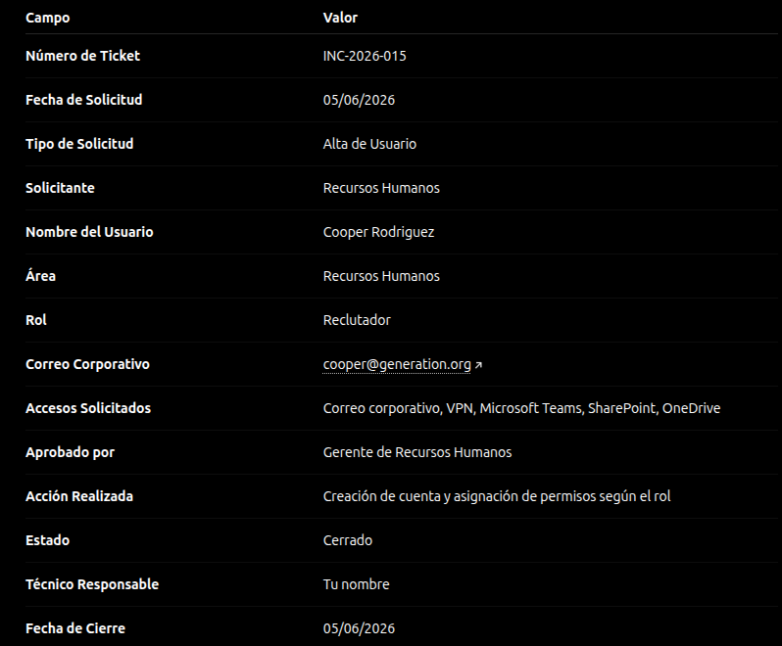
Formato de ticket con campos

